Slide 1

Core DFRY
L'API aux mille cocktails
Lopez Doryan, marmier baptiste, rabellino damien, roman pierre

Slide 2
Sommaire
L’équipe
Le projet
Les technologies employées
Schéma global de la solution
Schéma UML
Fonctionnalités
Démonstration
Bilan
Questions
Notes:
DAMIEN

Slide 3





L’équipe
LOPEZ
Doryan
M2 IoT & Mobile
MARMIER Baptiste
M1 IoT & Mobile
RABELLINO Damien
M2 IoT & Mobile
ROMAN
Pierre
M1 IoT & Mobile
Notes:
DAMIEN

Slide 4





Le Projet
Core DFRY
Core DFRY
Notes:
DORYAN

Slide 5
Le projet – Technologies utilisées
.NET Core v3.1
Points forts : Adapté aux microservices, et possibilité de faire du multiplateformes
Notes:
DORYAN

Slide 6

Le projet – Technologies utilisées
Github
Choix personnel des développeurs, qui savent mieux se servir de Github que de GitLab ou SVN
Notes:
DORYAN

Slide 7

Le projet – Technologies utilisées
Postman
Facilité de prise en main, interface graphique simple mais efficace
Partage de collection
Notes:
Damien

Slide 8






Schéma global
Service API Cocktails
Base de données
Cocktails / Orders
Utilisateurs
Ingress
Service API Orders
Service API Auth
Gateway
Base de données
Auth
Notes:
DAMIEN

Slide 9

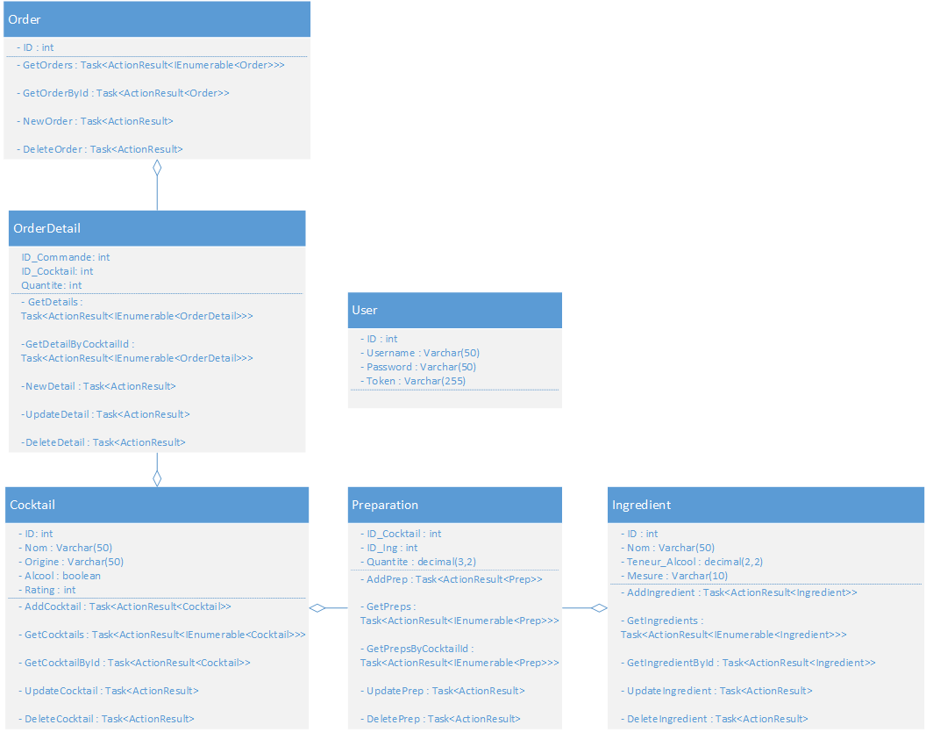



Schéma UML
Notes:
BAPTISTE, PIERRE

Slide 10
Fonctionnalités
CRUD
Recherche
Filtre
L'authentification
Tests unitaires
Notes:
DORYAN

Slide 11
Problèmes majeurs
Problème N°1 : Impossibilité de récupérer le(s) champ(s) que voulait exploiter l’utilisateur
Problème :
Solution proposée :
Notes:
PIERRE

Slide 12
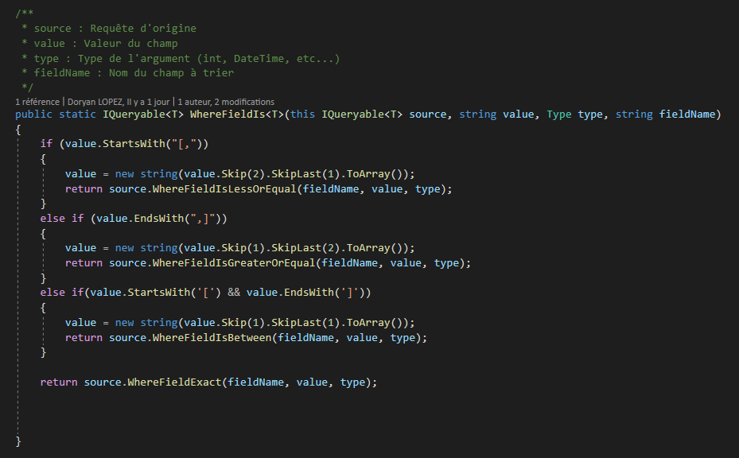
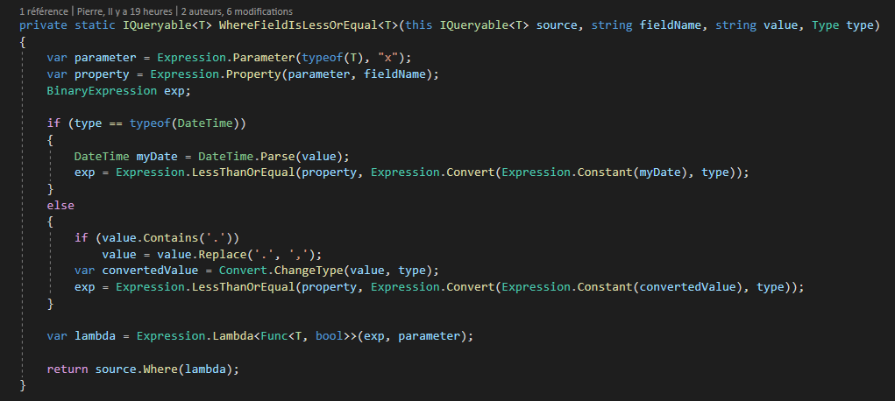
Problèmes majeurs
Problème N°2 : Impossibilité de faire des conditions WHERE sans connaitre les noms des champs
Solution : Expressions Lambda
Notes:
DORYAN

Slide 13
Et bien d’autres…
Notes:
BAPTISTE, PIERRE

Slide 14
Démonstration

Slide 15

Bilan
Développement .Net Core
Conception de projet
Orchestration de projet multiple
Technologie cloud
Docker / Kubernetes
Notes:
TOUT LE MONDE

Slide 16

Merci à vous. Avez-vous des questions ?
Notes:
TOUT LE MONDE

